Slide 1
GESUNDHEITSMANAGEMENT II
Teil 3b-2
Prof. Dr. Steffen Fleßa
Lehrstuhl für Allgemeine Betriebswirtschaftslehre und Gesundheitsmanagement
Universität Greifswald

Slide 2
Gliederung
1 Finanzierung
Produktionsfaktoren
Produktion
3.1 Produktionstheorie der Dienstleister
3.2 Qualitätsmanagement
3.3 Produktionsprogrammplanung
3.4 Prozessmanagement

Slide 3
3.4 Prozessmanagement
Gliederung:
3.4.1 Grundlagen
3.4.2 Prozesse im KH: Beispiel
3.4.3 Warteschlangensysteme
3.4.4 Simulation
3.4.5 Datengewinnung

Slide 4
3.4.1 Grundlagen
Prozessorganisation
  Definition „Prozess“
    Folge von Ereignissen im ursächlichen Zusammenhang
    Ablauf von Teilschritten
  Prozessorganisation im Gegensatz zur Aufbauorganisation
    Nicht mehr die Abteilung steht im Mittelpunkt, sondern die Folge von Tätigkeiten, die sich unmittelbar auf den Kostenträger (Patient*in) beziehen

Slide 5
Darstellungsmöglichkeit
Teilprozessdiagramm

Slide 6
Darstellungsmöglichkeit
Teilprozessdiagramm: Beispiel OP
Ein-
schleusen
Narkose-
einleitung
Lagern/
Narkose
Operation/
Narkose
Narkose-
ausleitung
Patienten-
übergabe
Auf-
wach-
raum
Station

Slide 7
Darstellungsmöglichkeit
Fischgrätdiagramm

Slide 8
Darstellungsmöglichkeit
Ablaufplan

Slide 9
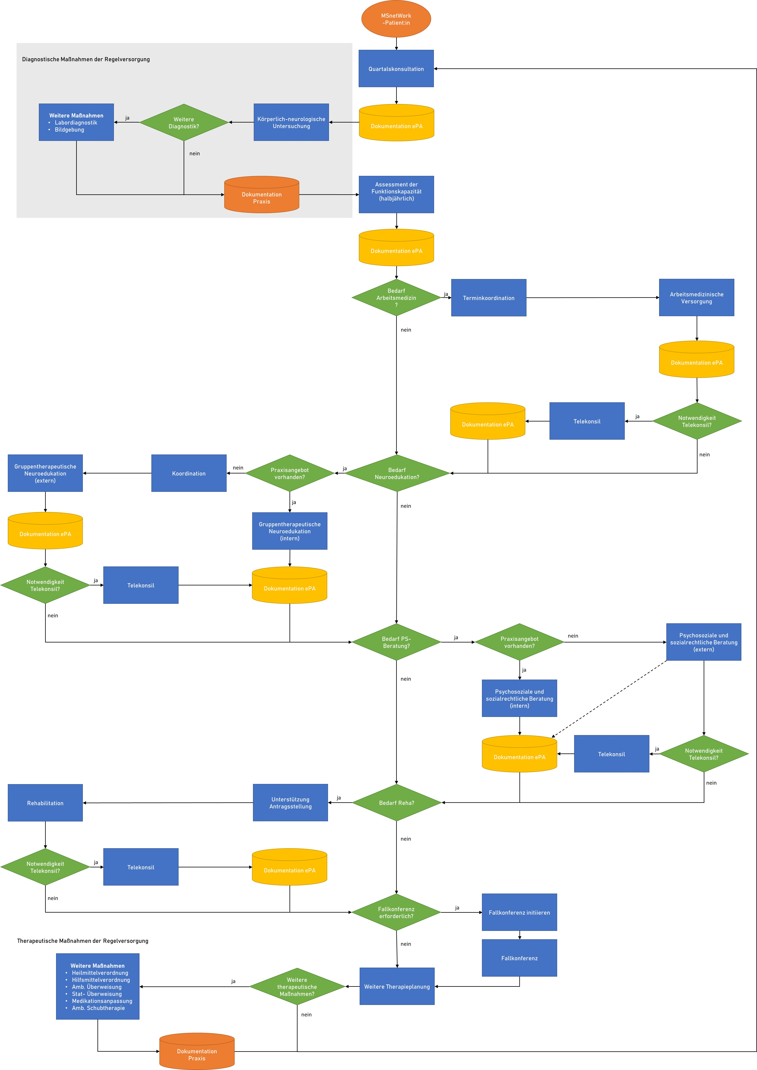
Beispiel: MSnetWork

Slide 10
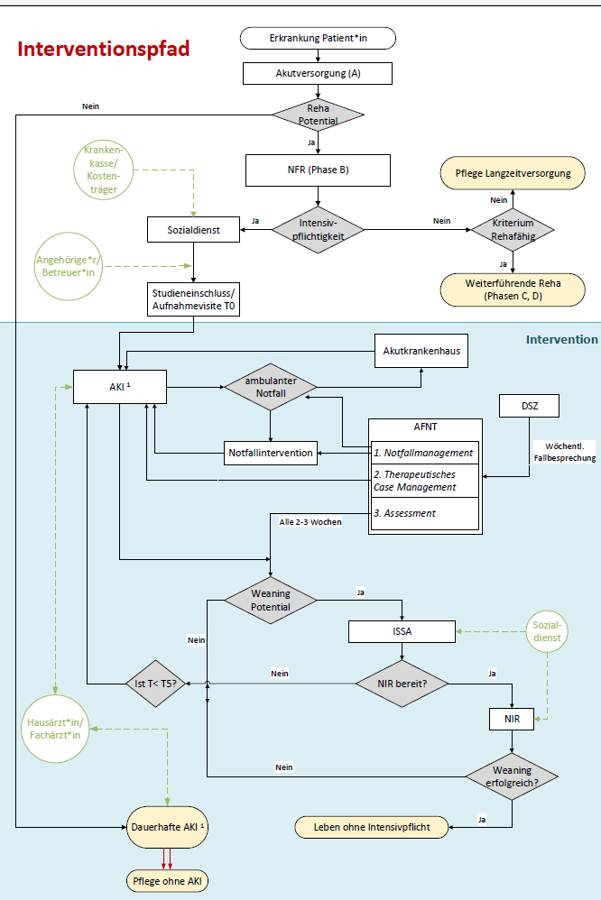
Beispiel: Opti-NIV

Slide 11
Darstellungsmöglichkeit
Netzplan
Schleuse vorbereiten
Patiententransport
D=10 min
d = 0 min
D=20 min
d = 10 min
Patienten einschleusen
d = 20 min
D=10 min
OP vorbereiten
Anästhesie
D=20 min
D=30 min
Patienten lagern
D=10 min
Operation
D=80 min

Slide 12
Probleme der Prozessorganisation
  Klassischer Organisationsaufbau unterstützt nicht die Darstellung von Prozessen
  Rechnungswesen unterstützt nicht die monetäre Bewertung von Prozessen
    Prozesskostenrechnung als Lösungsansatz
    Vorteil: geringe Verrechnung von Gemeinkosten
  Schnittstellen müssen genau analysiert werden
  Bestimmung des Process-Owner: einer muss für den ganzen Prozess verantwortlich sein

Slide 13
Klinische Pfade
Synonym: Clinical Pathway
Prinzip:
  relativ alt
  Folge von Teilprozessen eines Gesamtprozesses
  Erweiterung: vollständige Abdeckung von der Aufnahme bis zur Entlassung
Definition: Ein klinischer Pfad ist die Beschreibung bzw. Festlegung der Abfolge oder Terminierung der wichtigsten Interventionen, die von allen Disziplinen bei der Versorgung einer Patient*in oder ihrer Behandlung durchgeführt werden.

Slide 14
Klinische Pfade
Ähnliche Begriffe
  (Fast) identisch
    Patientenpfad (Patient*innenpfad)
    Behandlungspfad
    Clinical pathway
    Behandlungsablauf
    Versorgungspfad
  Teilaspekte
    Prozesskostenrechnung
    Behandlungsstandard
    Behandlungsleitlinien
    Critical Pathway
    Workflow Management
  Überbegriffe
    Disease Management
    Prozessmanagement

Slide 15
Klinische Pfade
Ähnliche Begriffe
  (Fast) identisch
    Patientenpfad (Patient*innenpfad)
    Behandlungspfad
    Clinical pathway
    Behandlungsablauf
    Versorgungspfad
  Teilaspekte
    Prozesskostenrechnung
    Behandlungsstandard
    Behandlungsleitlinien
    Critical Pathway
    Workflow Management
  Überbegriffe
    Disease Management
    Prozessmanagement
Versorgungspfad kann institutionenübergreifend sein, clinical pathway hingegen ist auf das Krankenhaus beschränkt (vgl. Integration)

Slide 16
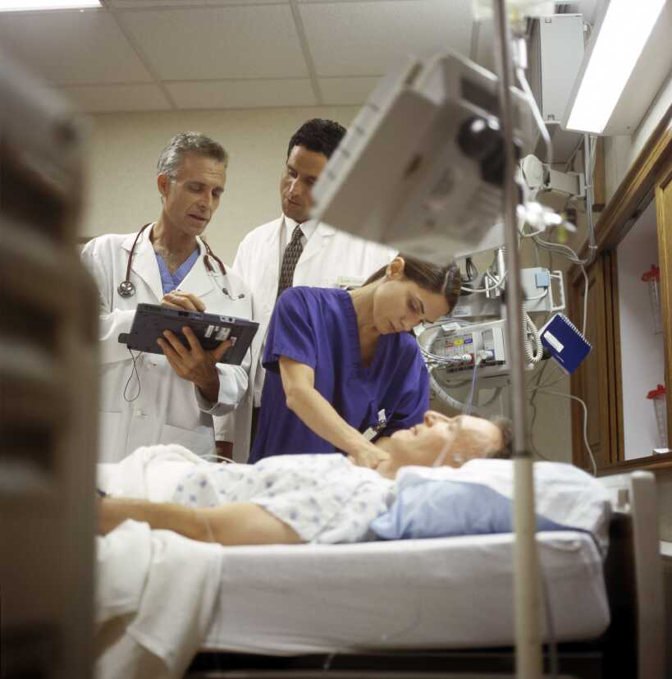
3.4.2 Prozesse im KH: Beispiel OP
Ein-
schleusen
Narkose-
einleitung
Lagern/
Narkose
Operation/
Narkose
Narkose-
ausleitung
Patienten-
übergabe
Auf-
wach-
raum
Station

Slide 17
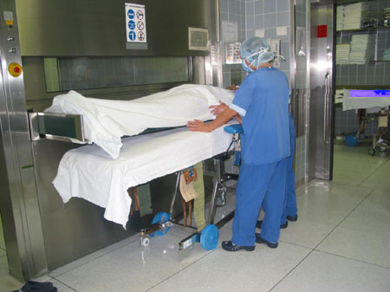
3.4.2 Prozesse im KH: Beispiel OP
Ein-
schleusen
Narkose-
einleitung
Lagern/
Narkose
Operation/
Narkose
Narkose-
ausleitung
Patienten-
übergabe
Auf-
wach-
raum
Station

Slide 18
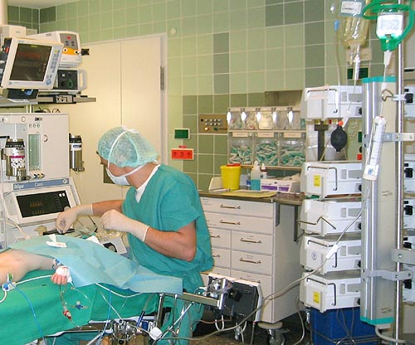
3.4.2 Prozesse im KH: Beispiel OP
Ein-
schleusen
Narkose-
einleitung
Lagern/
Narkose
Operation/
Narkose
Narkose-
ausleitung
Patienten-
übergabe
Auf-
wach-
raum
Station

Slide 19
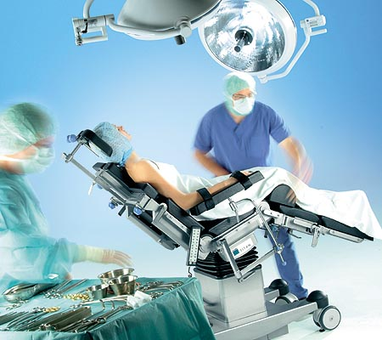
3.4.2 Prozesse im KH: Beispiel OP
Ein-
schleusen
Narkose-
einleitung
Lagern/
Narkose
Operation/
Narkose
Narkose-
ausleitung
Patienten-
übergabe
Auf-
wach-
raum
Station

Slide 20
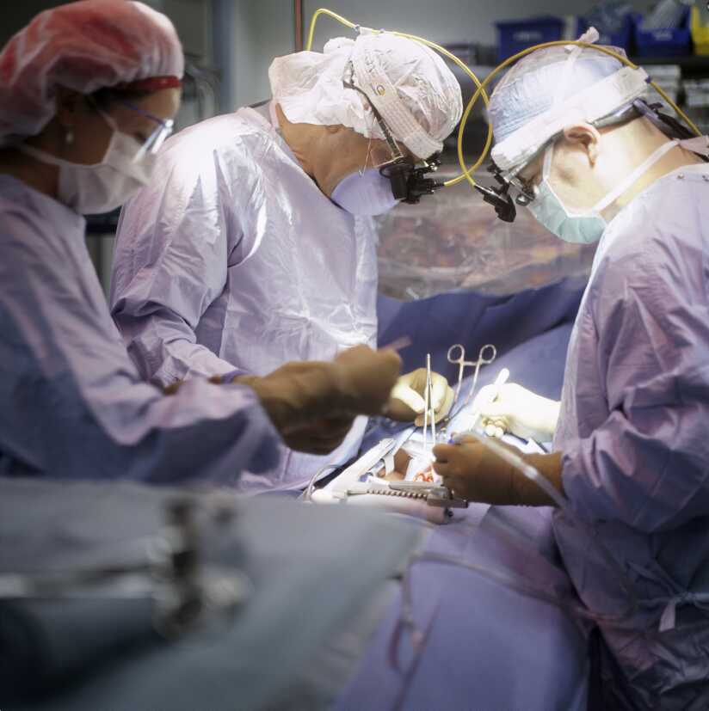
3.4.2 Prozesse im KH: Beispiel OP
Ein-
schleusen
Narkose-
einleitung
Lagern/
Narkose
Operation/
Narkose
Narkose-
ausleitung
Patienten-
übergabe
Auf-
wach-
raum
Station

Slide 21
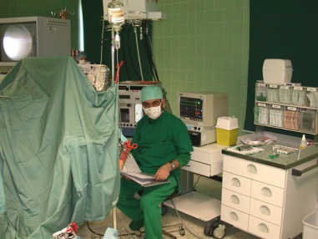
3.4.2 Prozesse im KH: Beispiel OP
Ein-
schleusen
Narkose-
einleitung
Lagern/
Narkose
Operation/
Narkose
Narkose-
ausleitung
Patienten-
übergabe
Auf-
wach-
raum
Station

Slide 22
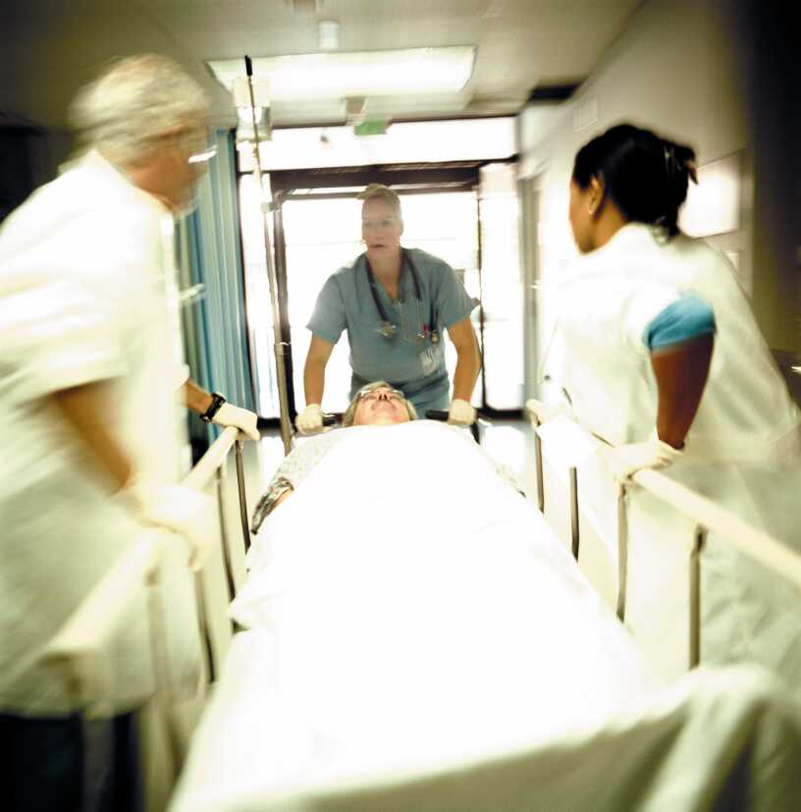
3.4.2 Prozesse im KH: Beispiel OP
Ein-
schleusen
Narkose-
einleitung
Lagern/
Narkose
Operation/
Narkose
Narkose-
ausleitung
Patienten-
übergabe
Auf-
wach-
raum
Station

Slide 23
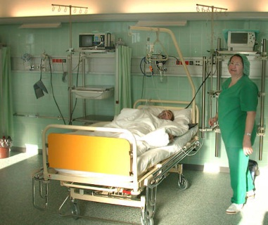
3.4.2 Prozesse im KH: Beispiel OP
Ein-
schleusen
Narkose-
einleitung
Lagern/
Narkose
Operation/
Narkose
Narkose-
ausleitung
Patienten-
übergabe
Auf-
wach-
raum
Station

Slide 24
Der räumliche Aufbau eines OP-Bereichs
Sterilgutlager
Auf-
zug
OP 1
OP 2
OP 3
Aufwachraum
Einleitung
Wasch-
raum
Einleitung
Wasch-
raum
Einleitung
Diktierplätze
Leit-
stelle
Ver-
sorgung
Auf-
berei-
tungs-
raum
Aufenthaltsraum
Patienten-
schleuse
Personal-
schleuse
Ent-
sorgung
Krankenhausflur

Slide 25
Räumliche Zuordnung
Ein-
schleusen
Narkose-
einleitung
Lagern/
Narkose
Operation/
Narkose
Narkose-
ausleitung
Patienten-
übergabe
Auf-
wach-
raum
Station
Ein-
schleusen
Narkose-
einleitung
Lagern/
Narkose
Operation/
Narkose
Narkose-
ausleitung
Patienten-
übergabe
Der räumliche Aufbau eines OP-Bereichs
Die Handlungsträger
im OP-Bereich
Sterilgutlager
Auf-
zug
  OP-Pflegekraft
  (Springer)
  Anästhesie-Pflegekraft
  Anästhesist
  OP-Pflegekraft (Instrumentierkraft)
  Assistenzarzt
  Operateur
  Wirtschaftsdienstkräfte
  OP-Pflegekraft
  (Springer)
  Anästhesie-Pflegekraft
  Anästhesist
  OP-Pflegekraft (Instrumentierkraft)
  Assistenzarzt
  Operateur
  Wirtschaftsdienstkräfte
  OP-Pflegekraft
  (Springer)
  Anästhesie-Pflegekraft
  Anästhesist
  OP-Pflegekraft (Instrumentierkraft)
  Assistenzarzt
  Operateur
  Wirtschaftsdienstkräfte
  OP-Pflegekraft
  (Springer)
  Anästhesie-Pflegekraft
  Anästhesist
  OP-Pflegekraft (Instrumentierkraft)
  Assistenzarzt
  Operateur
  Wirtschaftsdienstkräfte
  OP-Pflegekraft
  (Springer)
  Anästhesie-Pflegekraft
  Anästhesist
  OP-Pflegekraft (Instrumentierkraft)
  Assistenzarzt
  Operateur
  Wirtschaftsdienstkräfte
  OP-Pflegekraft
  (Springer)
  Anästhesie-Pflegekraft
  Anästhesist
  OP-Pflegekraft (Instrumentierkraft)
  Assistenzarzt
  Operateur
  Wirtschaftsdienstkräfte
  OP-Pflegekraft
  (Springer)
  Anästhesie-Pflegekraft
  Anästhesist
  OP-Pflegekraft (Instrumentierkraft)
  Assistenzarzt
  Operateur
  Wirtschaftsdienstkräfte
OP 1
OP 2
OP 3
  OP-Pflegekraft
  (Springer)
  Anästhesie-Pflegekraft
  Anästhesist*in
  OP-Pflegekraft (Instrumentierkraft)
  Assistenzärzt*in
  Operateur*in
Aufwachraum
Einleitung
Wasch-
raum
Einleitung
Wasch-
raum
Einleitung
Diktierplätze
Leit-
stelle
Auf-
berei-
tungs-
raum
Ver-
sorgung
Aufenthaltsraum
Patienten-
schleuse
Personal-
schleuse
Ent-
sorgung
Krankenhausflur

Slide 26
Räumliche und personelle Zuordnung
Ein-
schleusen
Narkose-
einleitung
Auf-
wach-
raum
Ein-
schleusen
Narkose-
einleitung
Lagern/
Narkose
Operation/
Narkose
Narkose-
ausleitung
Patienten-
übergabe
Station
Lagern/
Narkose
Operation/
Narkose
Narkose-
ausleitung
Patienten-
übergabe
Der räumliche Aufbau eines OP-Bereichs
Die Handlungsträger
im OP-Bereich
Sterilgutlager
Auf-
zug
  OP-Pflegekraft
  (Springer)
  Anästhesie-Pflegekraft
  Anästhesist
  OP-Pflegekraft (Instrumentierkraft)
  Assistenzarzt
  Operateur
  Wirtschaftsdienstkräfte
  OP-Pflegekraft
  (Springer)
  Anästhesie-Pflegekraft
  Anästhesist
  OP-Pflegekraft (Instrumentierkraft)
  Assistenzarzt
  Operateur
  Wirtschaftsdienstkräfte
  OP-Pflegekraft
  (Springer)
  Anästhesie-Pflegekraft
  Anästhesist
  OP-Pflegekraft (Instrumentierkraft)
  Assistenzarzt
  Operateur
  Wirtschaftsdienstkräfte
  OP-Pflegekraft
  (Springer)
  Anästhesie-Pflegekraft
  Anästhesist
  OP-Pflegekraft (Instrumentierkraft)
  Assistenzarzt
  Operateur
  Wirtschaftsdienstkräfte
  OP-Pflegekraft
  (Springer)
  Anästhesie-Pflegekraft
  Anästhesist
  OP-Pflegekraft (Instrumentierkraft)
  Assistenzarzt
  Operateur
  Wirtschaftsdienstkräfte
  OP-Pflegekraft
  (Springer)
  Anästhesie-Pflegekraft
  Anästhesist
  OP-Pflegekraft (Instrumentierkraft)
  Assistenzarzt
  Operateur
  Wirtschaftsdienstkräfte
  OP-Pflegekraft
  (Springer)
  Anästhesie-Pflegekraft
  Anästhesist
  OP-Pflegekraft (Instrumentierkraft)
  Assistenzarzt
  Operateur
  Wirtschaftsdienstkräfte
OP 1
OP 2
OP 3
  OP-Pflegekraft
  (Springer)
  Anästhesie-Pflegekraft
  Anästhesist*in
  OP-Pflegekraft (Instrumentierkraft)
  Assistenzärzt*in
  Operateur*in
Aufwachraum
Einleitung
Wasch-
raum
Einleitung
Wasch-
raum
Einleitung
Diktierplätze
Leit-
stelle
Auf-
berei-
tungs-
raum
Ver-
sorgung
Aufenthaltsraum
Patienten-
schleuse
Personal-
schleuse
Ent-
sorgung
Krankenhausflur

Slide 27
Räumliche und personelle Zuordnung
Ein-
schleusen
Narkose-
einleitung
Lagern/
Narkose
Operation/
Narkose
Narkose-
ausleitung
Patienten-
übergabe
Auf-
wach-
raum
Station
Ein-
schleusen
Narkose-
einleitung
Lagern/
Narkose
Operation/
Narkose
Narkose-
ausleitung
Patienten-
übergabe
Der räumliche Aufbau eines OP-Bereichs
Die Handlungsträger
im OP-Bereich
Sterilgutlager
Auf-
zug
  OP-Pflegekraft
  (Springer)
  Anästhesie-Pflegekraft
  Anästhesist
  OP-Pflegekraft (Instrumentierkraft)
  Assistenzarzt
  Operateur
  Wirtschaftsdienstkräfte
  OP-Pflegekraft
  (Springer)
  Anästhesie-Pflegekraft
  Anästhesist
  OP-Pflegekraft (Instrumentierkraft)
  Assistenzarzt
  Operateur
  Wirtschaftsdienstkräfte
  OP-Pflegekraft
  (Springer)
  Anästhesie-Pflegekraft
  Anästhesist
  OP-Pflegekraft (Instrumentierkraft)
  Assistenzarzt
  Operateur
  Wirtschaftsdienstkräfte
  OP-Pflegekraft
  (Springer)
  Anästhesie-Pflegekraft
  Anästhesist
  OP-Pflegekraft (Instrumentierkraft)
  Assistenzarzt
  Operateur
  Wirtschaftsdienstkräfte
  OP-Pflegekraft
  (Springer)
  Anästhesie-Pflegekraft
  Anästhesist
  OP-Pflegekraft (Instrumentierkraft)
  Assistenzarzt
  Operateur
  Wirtschaftsdienstkräfte
  OP-Pflegekraft
  (Springer)
  Anästhesie-Pflegekraft
  Anästhesist
  OP-Pflegekraft (Instrumentierkraft)
  Assistenzarzt
  Operateur
  Wirtschaftsdienstkräfte
  OP-Pflegekraft
  (Springer)
  Anästhesie-Pflegekraft
  Anästhesist
  OP-Pflegekraft (Instrumentierkraft)
  Assistenzarzt
  Operateur
  Wirtschaftsdienstkräfte
OP 1
OP 2
OP 3
  OP-Pflegekraft
  (Springer)
  Anästhesie-Pflegekraft
  Anästhesist*in
  OP-Pflegekraft (Instrumentierkraft)
  Assistenzärzt*in
  Operateur*in
Aufwachraum
Einleitung
Wasch-
raum
Einleitung
Wasch-
raum
Einleitung
Diktierplätze
Leit-
stelle
Auf-
berei-
tungs-
raum
Ver-
sorgung
Aufenthaltsraum
Patienten-
schleuse
Personal-
schleuse
Ent-
sorgung
Krankenhausflur

Slide 28
Räumliche und personelle Zuordnung
Ein-
schleusen
Narkose-
einleitung
Lagern/
Narkose
Operation/
Narkose
Narkose-
ausleitung
Patienten-
übergabe
Auf-
wach-
raum
Station
Ein-
schleusen
Narkose-
einleitung
Lagern/
Narkose
Operation/
Narkose
Narkose-
ausleitung
Patienten-
übergabe
Der räumliche Aufbau eines OP-Bereichs
Die Handlungsträger
im OP-Bereich
Sterilgutlager
Auf-
zug
  OP-Pflegekraft
  (Springer)
  Anästhesie-Pflegekraft
  Anästhesist
  OP-Pflegekraft (Instrumentierkraft)
  Assistenzarzt
  Operateur
  Wirtschaftsdienstkräfte
  OP-Pflegekraft
  (Springer)
  Anästhesie-Pflegekraft
  Anästhesist
  OP-Pflegekraft (Instrumentierkraft)
  Assistenzarzt
  Operateur
  Wirtschaftsdienstkräfte
  OP-Pflegekraft
  (Springer)
  Anästhesie-Pflegekraft
  Anästhesist
  OP-Pflegekraft (Instrumentierkraft)
  Assistenzarzt
  Operateur
  Wirtschaftsdienstkräfte
  OP-Pflegekraft
  (Springer)
  Anästhesie-Pflegekraft
  Anästhesist
  OP-Pflegekraft (Instrumentierkraft)
  Assistenzarzt
  Operateur
  Wirtschaftsdienstkräfte
  OP-Pflegekraft
  (Springer)
  Anästhesie-Pflegekraft
  Anästhesist
  OP-Pflegekraft (Instrumentierkraft)
  Assistenzarzt
  Operateur
  Wirtschaftsdienstkräfte
  OP-Pflegekraft
  (Springer)
  Anästhesie-Pflegekraft
  Anästhesist
  OP-Pflegekraft (Instrumentierkraft)
  Assistenzarzt
  Operateur
  Wirtschaftsdienstkräfte
  OP-Pflegekraft
  (Springer)
  Anästhesie-Pflegekraft
  Anästhesist
  OP-Pflegekraft (Instrumentierkraft)
  Assistenzarzt
  Operateur
  Wirtschaftsdienstkräfte
OP 1
OP 2
OP 3
  OP-Pflegekraft
  (Springer)
  Anästhesie-Pflegekraft
  Anästhesist*in
  OP-Pflegekraft (Instrumentierkraft)
  Assistenzärzt*in
  Operateur*in
Aufwachraum
Einleitung
Wasch-
raum
Einleitung
Wasch-
raum
Einleitung
Diktierplätze
Leit-
stelle
Auf-
berei-
tungs-
raum
Ver-
sorgung
Aufenthaltsraum
Patienten-
schleuse
Personal-
schleuse
Ent-
sorgung
Krankenhausflur

Slide 29
Räumliche und personelle Zuordnung
Ein-
schleusen
Narkose-
einleitung
Lagern/
Narkose
Operation/
Narkose
Narkose-
ausleitung
Patienten-
übergabe
Auf-
wach-
raum
Station
Ein-
schleusen
Narkose-
einleitung
Lagern/
Narkose
Operation/
Narkose
Narkose-
ausleitung
Patienten-
übergabe
Der räumliche Aufbau eines OP-Bereichs
Die Handlungsträger
im OP-Bereich
Sterilgutlager
Auf-
zug
  OP-Pflegekraft
  (Springer)
  Anästhesie-Pflegekraft
  Anästhesist
  OP-Pflegekraft (Instrumentierkraft)
  Assistenzarzt
  Operateur
  Wirtschaftsdienstkräfte
  OP-Pflegekraft
  (Springer)
  Anästhesie-Pflegekraft
  Anästhesist
  OP-Pflegekraft (Instrumentierkraft)
  Assistenzarzt
  Operateur
  Wirtschaftsdienstkräfte
  OP-Pflegekraft
  (Springer)
  Anästhesie-Pflegekraft
  Anästhesist
  OP-Pflegekraft (Instrumentierkraft)
  Assistenzarzt
  Operateur
  Wirtschaftsdienstkräfte
  OP-Pflegekraft
  (Springer)
  Anästhesie-Pflegekraft
  Anästhesist
  OP-Pflegekraft (Instrumentierkraft)
  Assistenzarzt
  Operateur
  Wirtschaftsdienstkräfte
  OP-Pflegekraft
  (Springer)
  Anästhesie-Pflegekraft
  Anästhesist
  OP-Pflegekraft (Instrumentierkraft)
  Assistenzarzt
  Operateur
  Wirtschaftsdienstkräfte
  OP-Pflegekraft
  (Springer)
  Anästhesie-Pflegekraft
  Anästhesist
  OP-Pflegekraft (Instrumentierkraft)
  Assistenzarzt
  Operateur
  Wirtschaftsdienstkräfte
  OP-Pflegekraft
  (Springer)
  Anästhesie-Pflegekraft
  Anästhesist
  OP-Pflegekraft (Instrumentierkraft)
  Assistenzarzt
  Operateur
  Wirtschaftsdienstkräfte
OP 1
OP 2
OP 3
  OP-Pflegekraft
  (Springer)
  Anästhesie-Pflegekraft
  Anästhesist*in
  OP-Pflegekraft (Instrumentierkraft)
  Assistenzärzt*in
  Operateur*in
Aufwachraum
Einleitung
Wasch-
raum
Einleitung
Wasch-
raum
Einleitung
Diktierplätze
Leit-
stelle
Auf-
berei-
tungs-
raum
Ver-
sorgung
Aufenthaltsraum
Patienten-
schleuse
Personal-
schleuse
Ent-
sorgung
Krankenhausflur

Slide 30
Räumliche und personelle Zuordnung
Ein-
schleusen
Narkose-
einleitung
Lagern/
Narkose
Operation/
Narkose
Narkose-
ausleitung
Patienten-
übergabe
Auf-
wach-
raum
Station
Ein-
schleusen
Narkose-
einleitung
Lagern/
Narkose
Operation/
Narkose
Narkose-
ausleitung
Patienten-
übergabe
Der räumliche Aufbau eines OP-Bereichs
Die Handlungsträger
im OP-Bereich
Sterilgutlager
Auf-
zug
  OP-Pflegekraft
  (Springer)
  Anästhesie-Pflegekraft
  Anästhesist
  OP-Pflegekraft (Instrumentierkraft)
  Assistenzarzt
  Operateur
  Wirtschaftsdienstkräfte
  OP-Pflegekraft
  (Springer)
  Anästhesie-Pflegekraft
  Anästhesist
  OP-Pflegekraft (Instrumentierkraft)
  Assistenzarzt
  Operateur
  Wirtschaftsdienstkräfte
  OP-Pflegekraft
  (Springer)
  Anästhesie-Pflegekraft
  Anästhesist
  OP-Pflegekraft (Instrumentierkraft)
  Assistenzarzt
  Operateur
  Wirtschaftsdienstkräfte
  OP-Pflegekraft
  (Springer)
  Anästhesie-Pflegekraft
  Anästhesist
  OP-Pflegekraft (Instrumentierkraft)
  Assistenzarzt
  Operateur
  Wirtschaftsdienstkräfte
  OP-Pflegekraft
  (Springer)
  Anästhesie-Pflegekraft
  Anästhesist
  OP-Pflegekraft (Instrumentierkraft)
  Assistenzarzt
  Operateur
  Wirtschaftsdienstkräfte
  OP-Pflegekraft
  (Springer)
  Anästhesie-Pflegekraft
  Anästhesist
  OP-Pflegekraft (Instrumentierkraft)
  Assistenzarzt
  Operateur
  Wirtschaftsdienstkräfte
  OP-Pflegekraft
  (Springer)
  Anästhesie-Pflegekraft
  Anästhesist
  OP-Pflegekraft (Instrumentierkraft)
  Assistenzarzt
  Operateur
  Wirtschaftsdienstkräfte
OP 1
OP 2
OP 3
  OP-Pflegekraft
  (Springer)
  Anästhesie-Pflegekraft
  Anästhesist*in
  OP-Pflegekraft (Instrumentierkraft)
  Assistenzarzt*in
  Operateur*in
Aufwachraum
Einleitung
Wasch-
raum
Einleitung
Wasch-
raum
Einleitung
Diktierplätze
Leit-
stelle
Auf-
berei-
tungs-
raum
Ver-
sorgung
Aufenthaltsraum
Patienten-
schleuse
Personal-
schleuse
Ent-
sorgung
Krankenhausflur

Slide 31
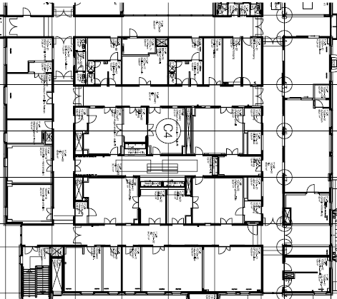
Realität: Zentral-OP 1 UMG
ZOP 1
Augenheilkunde
Orthopädie
Unfall- und
Handchirurgie
Dermatologie
AWR und zentrale Einleitung
3
4
5
7
6
2
1
Quelle: Hauptseminar SS 2014

Slide 32
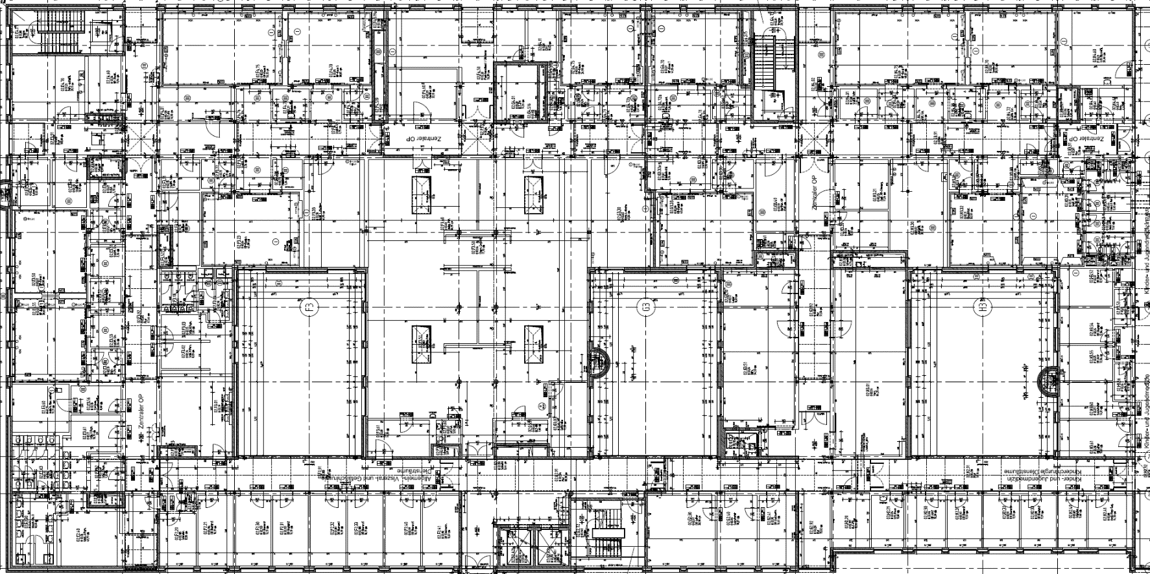
Realität: Zentral-OP 2 UMG
ZOP 2
3
5
6
7
9
10
Holding Area
12
4
8
11
2
1
Mund-, Kiefer- und Gesichtschirurgie, Kinderheilkunde, Urologie, Gynäkologie,
Neurochirurgie und Allgemein- und Viszeralchirurgie
Quelle: Hauptseminar SS 2014

Slide 33
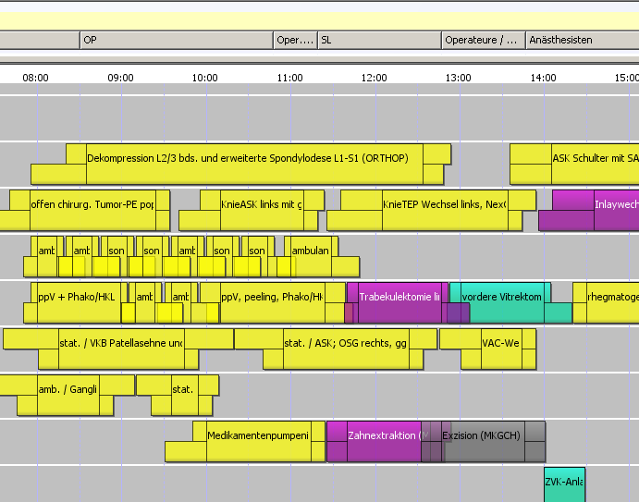
OP-Planungssystem myMedis (Screenshot)
Vorbereitung OP-Pflege
Nachbereitung OP-Pflege
Nachbereitung Anästhesie
Vorbereitung Anästhesie

Slide 34
OP-Planung mit MPM
Ort
Patient*in
Ausführender
An
1
Ressource
Tätigkeit
PIII: alle Vorgänger spätest, alle Nachfolger frühest
D
B
E
P^{I}
P^{II}
P^{III}
Tätigkeits-dauer
F
PII: alle Vorgänger frühest, alle Nachfolger frühest
S
frühester Beginn
PI: alle Vorgänger frühest, alle Nachfolger spätest
spätester Beginn
frühestes Ende
spätestes Ende

Slide 35
Netzplan
Anästhes.
An
1
Anästhes.
An
1
Vorbereitung
Nachbereitung
MPM-Modell
für die
Anästhesie
D
F
B
E
P^{I}
P^{II}
P^{III}
Gruppe
An
1
Gruppe
Op
1
Gruppe
Op
1
D
F
B
E
P^{I}
P^{II}
P^{III}
S
Narkose-
vorbereitung
Narkose-
durchführung
Narkose-
nachbereitung
S
An.helfer
An
1
D
F
B
E
P^{I}
P^{II}
P^{III}
D
F
B
E
P^{I}
P^{II}
P^{III}
D
F
B
E
P^{I}
P^{II}
P^{III}
An.helfer
An
1
Vorbereitung
S
S
S
Nachbereitung
D
F
B
E
P^{I}
P^{II}
P^{III}
D
F
B
E
P^{I}
P^{II}
P^{III}
S
S
Springer
Op
1
Springer
Op
1
Springer
Op
1
Vorbereitung
Operations-
nachbereitung
Nachbereitung
D
F
B
E
P^{I}
P^{II}
P^{III}
D
F
B
E
P^{I}
P^{II}
P^{III}
D
F
B
E
P^{I}
P^{II}
P^{III}
S
S
S
Instr.schw.
Op
1
Instr.schw.
Op
1
Instr.schw.
Op
1
Vorbereitung
Operations-
nachbereitung
Nachbereitung
MPM-Modell
für die
operierende
Fach-
abteilung
D
B
E
P^{I}
P^{II}
P^{III}
Gruppe
Op
1
Gruppe
Op
1
D
B
E
P^{I}
P^{II}
P^{III}
D
B
E
P^{I}
P^{II}
P^{III}
F
Operations-
vorbereitung
Operations-
durchführung
F
F
S
S
S
Assistent
Op
1
D
F
B
E
P^{I}
P^{II}
P^{III}
D
F
B
E
P^{I}
P^{II}
P^{III}
Assistent
Op
1
Assistent
Op
1
Vorbereitung
S
S
Operations-
nachbereitung
Nachbereitung
D
F
B
E
P^{I}
P^{II}
P^{III}
D
F
B
E
P^{I}
P^{II}
P^{III}
D
F
B
E
P^{I}
P^{II}
P^{III}
S
S
S
Operateur
Op
1
Operateur
Op
1
Operateur
Op
1
Vorbereitung
Operations-
nachbereitung
Nachbereitung
D
F
B
E
P^{I}
P^{II}
P^{III}
D
F
B
E
P^{I}
P^{II}
P^{III}
D
F
B
E
P^{I}
P^{II}
P^{III}
S
S
S

Slide 36
Operation 1/1
Operation 1/2
Operation ...
...................
......
1
Beginn
D
F
B
E
P^{I}
P^{II}
P^{III}
0
S
Operation 2/1
Operation 2/2
Operation ...

Slide 37
Beispiel: Gesamtprozess
Versorgungsnahe Stützfunktionen
Konsile, Labor, Anästhesie, Phys. Therapie, ...
Zuweiser
Weiterbehandler
Aufnahme
Diagnostik
Bewertung
Therapie
Entlassung
Versorgungsferne Stützfunktionen
Fahrdienst, Einkauf, Controlling, Fort- und Weiterbildung, ...

Slide 38
3.4 Prozessmanagement
Gliederung:
3.4.1 Grundlagen
3.4.2 Prozesse im KH: Beispiel
3.4.3 Warteschlangensysteme
3.4.4 Simulation
3.4.5 Datengewinnung

